Slide 1
Пречистенская средняя школа
Угланова Е.В.,
учитель немецкого языка

Slide 2
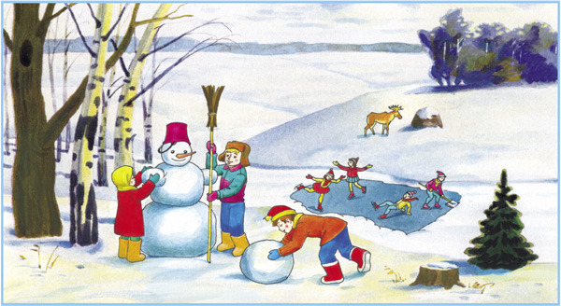
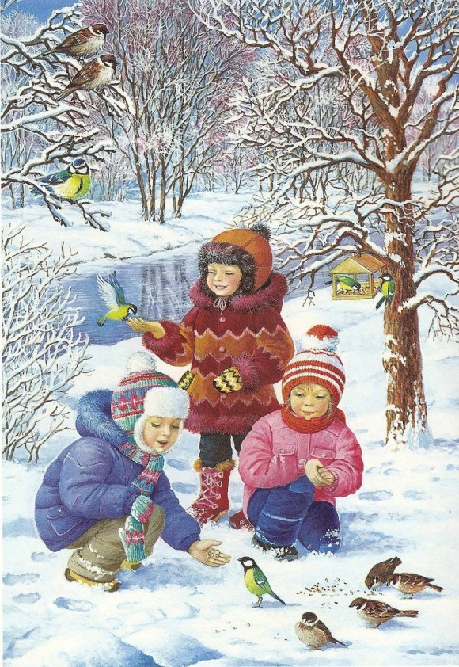
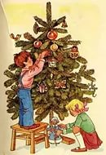
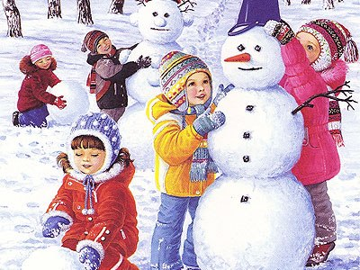
Unser Thema ist
Was machen die Kinder im Winter

Slide 3
Wir singen das Winterlied
Winter kommt! Winter kommt!
Flocken fallen nieder
Es ist kalt, es ist kalt.
Weiß ist alles wieder !
Falle, falle weißer Schnee
Kalter Schnee, kalter Schnee.
Eine Eisbahn wird der See.
Und wir freuen uns alle!

Slide 4
Порядковые числительные
zwei
vier
fünf
acht
zehn
neun
elf
eins
drei
zweite
vierte
fünfte
achte
zehnte
neunte
elfte
erste
dritte

Slide 5
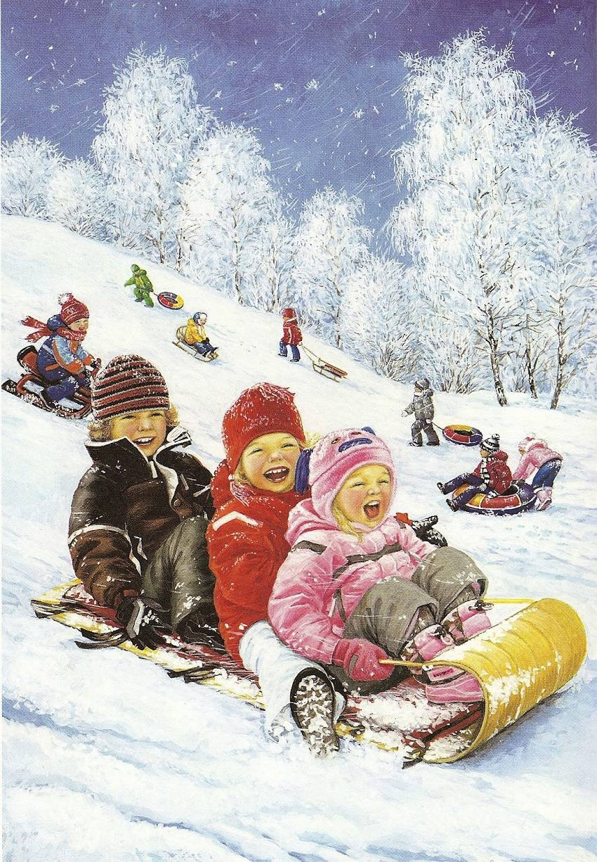
Wiederholen wir Wörter!
rodeln

Slide 6
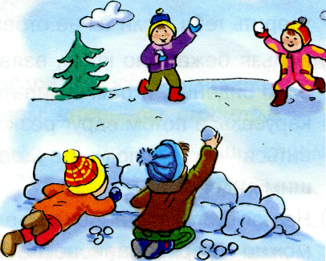
Schneeballschlacht machen

Slide 7
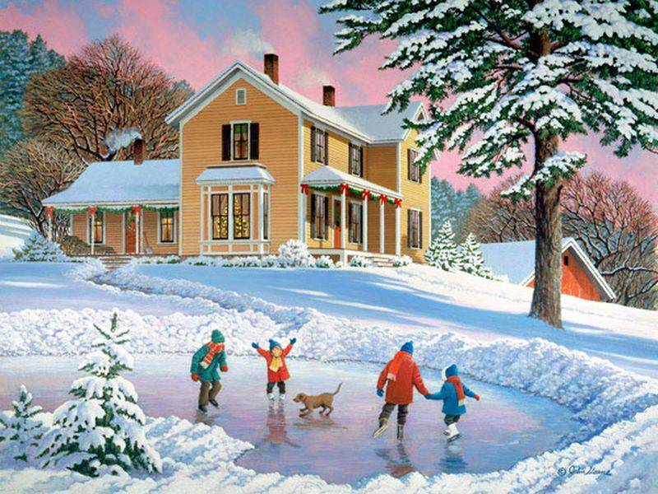
Schlittschuh laufen

Slide 8
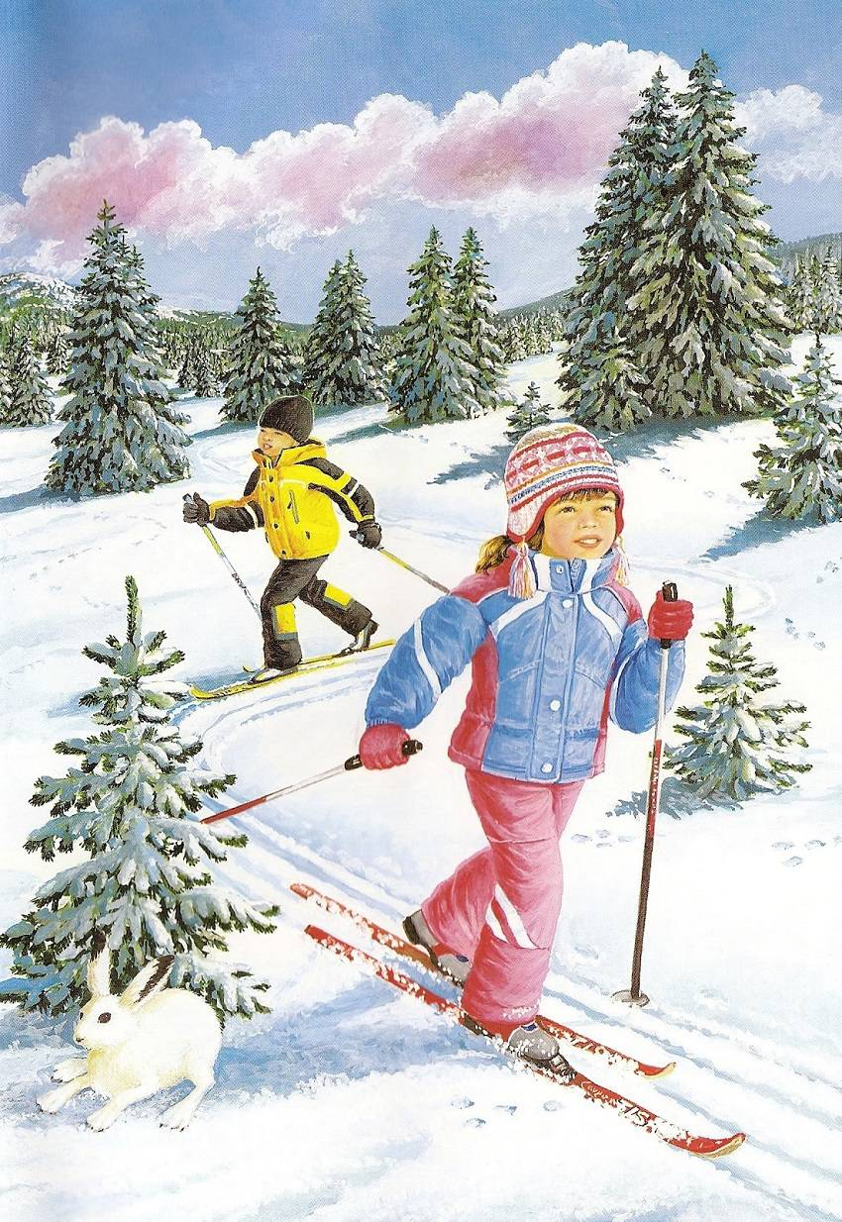
Schi laufen

Slide 9
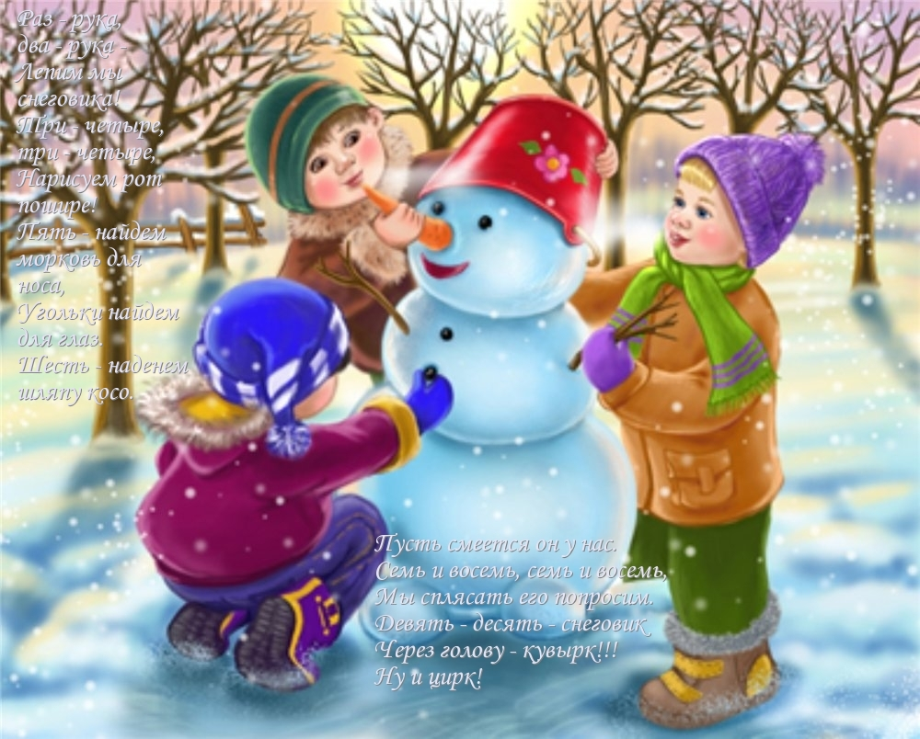
einen Schneemann bauen

Slide 10
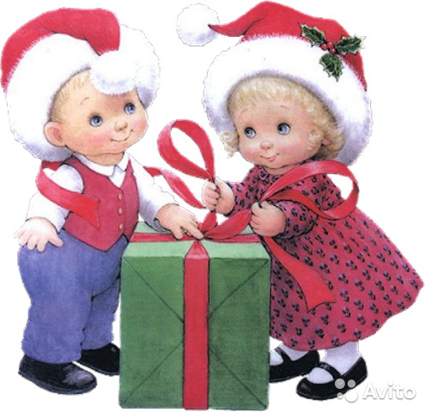
Geschenke basteln

Slide 11
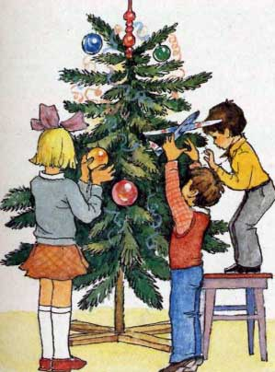
den Tannenbaum schmücken

Slide 12
rodeln
кататься на санках
Schi laufen
кататься на лыжах
Schlittschuh laufen
кататься на коньках
Schneeballschlacht machen
играть в снежки
Geschenke basteln
мастерить подарки
den Tannenbaum schmücken
украшать ёлку
einen Schneemann bauen
лепить снеговика

Slide 13
Schreibt die fehlenden Wörter hinein.
Die Kinder laufen im Winter gern ______________.
Sie laufen auch gern _________________________.
Sie machen eine ____________________________ und bauen ________________________________.
Zum Neujahrfest basteln die Kinder __________________ und ___________________
den Tannenbaum.

Slide 14
Die Kinder laufen im Winter gern Schi (Schlittschuh).
Sie laufen auch gern Schlittschuh (Schi).
Sie machen eine Schneeballschlacht und bauen einen Schneemann.
Zum Neujahrfest basteln die Kinder Geschenke und schmücken
den Tannenbaum.

